Slide 1

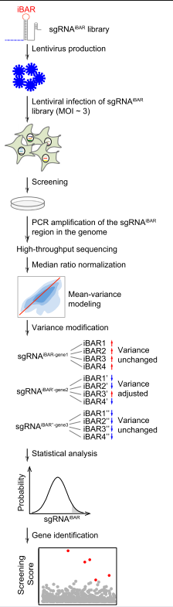
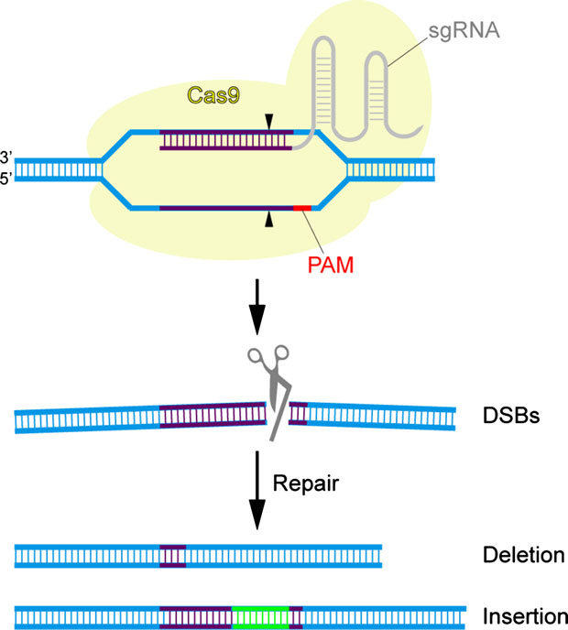
Research
CRISPR functional screening (TNF-α)
Gene-KO
iBAR
Background
CRISPR: Cas9 targets the DNA through sgRNA, causes DSBs.
iBAR is a 6nt sequence designed at frequently changing positions.
TNF-α tends to be pro-inflammatory and apoptotic.
Functional screening
Construction sgRNA library (4 different iBARs/sgRNA) →Infection by lentivirus→3 rounds of TNF-α treatment→PCR→Detect false positives by iBAR(count changes of the sgRNA should be consistent) →High score is probably related to TNF- induced apoptosis
Peng, J., Zhou, Y., Zhu, S., & Wei, W. (2015). High‐throughput screens in mammalian cells using the CRISPR‐Cas9 system. The FEBS journal, 282(11), 2089-2096.
Notes:
这个是我大二的时候去北大魏文胜组做的summer research（是湿实验）. 我们做了一些功能缺失的突变来筛选TNF-α导致细胞凋亡的基因。CRISPR的原理是Cas9 通过gRNA靶向基因，导致双链断裂，然后断裂的DNA片段非同源末端连接修复途径就会造成基因的KO。然后wei lab给sgRNA加入iBAR片段来检测假阳性。TNF-α是一种倾向于促炎症和细胞凋亡的分子，因此对TNF-α引起细胞死亡有关的基因，有助于找到抗炎药物的靶点。
构建sgRNA库（为每种sgRNA分配4种不同的iBARs）→用慢病毒感染细胞→3轮TNF-α处理→PCR扩增sgRNA→用iBAR检测假阳性（4种sgRNA的计数变化要一致，不一致的是假阳性）→打分高基因可能与TNF-诱导的凋亡有关
每种sgRNA随机分配4种ibar, 如果偶然因为搭车效应假阳性，但是带有其他ibar的sgRNA没有因为搭车效应假阳性，就可以检测出来。
RNA设计的片段是由专业公司合成的

